Slide 1

INFO SSPŠ DOKUMENTACE
Uživatelská dokumentace pro redaktory systému Info SSPŠ

Slide 2
Obsah

Slide 3
K čemu systém slouží
Systém je vytvořen pro studenty kteří by zde měli mít možnost jednoduše najít různé informace které se týkají školy a jejích akcích. Tento systém je zpravován studenty a poskytuje tedy spíše jejich poznatky a postřehy a nejedná se o zcela oficiální informační kanál.
Cílem je zjednodušení přístupu k informacím především pro nižší ročníky.

Slide 4
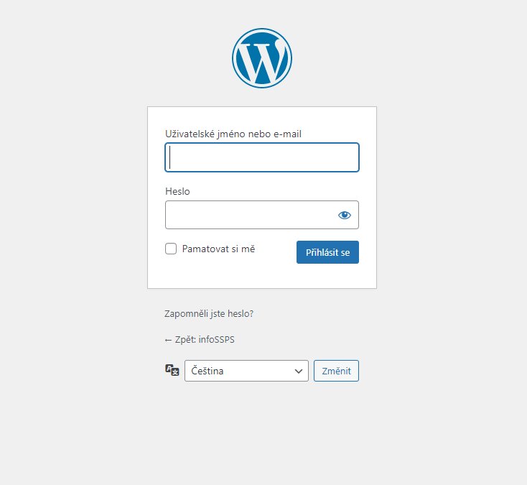
Přihlášení do systému
Po té co vás administrátoři zaregistrují do systému, vám předají přihlašovací údaje. K přihlášení do systému potřebujete přihlašovací jméno a heslo.
Ve svém prohlížeči přejdete na odkaz info.ssps.cz/admin
Následně by se vám měl zobrazit následující formulář pomocí kterého se přihlásíte.

Slide 5
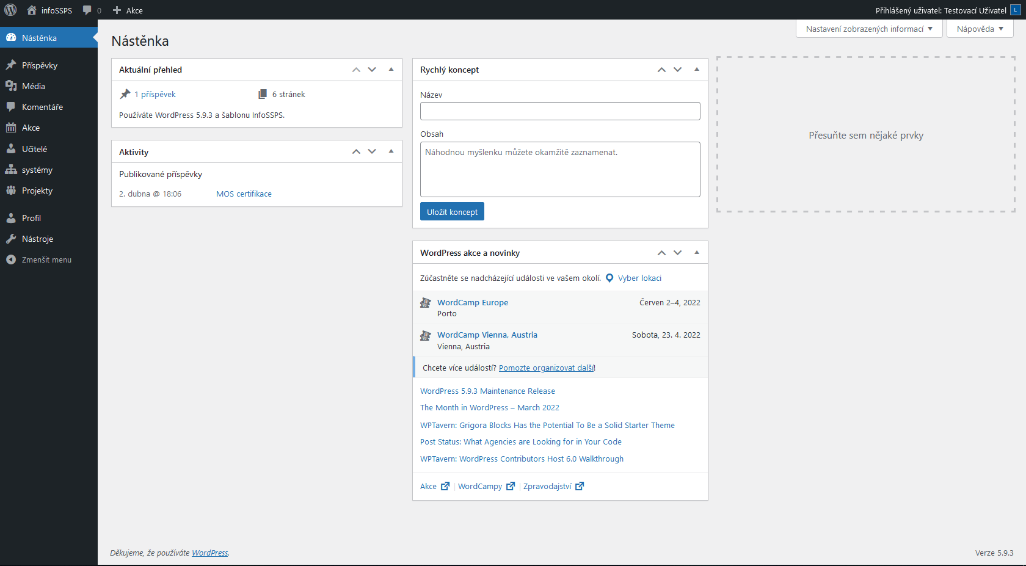
Nástěnka
Na nástěnku se dostanete po přihlášení do systému a jedná se rychlý přehled. Tuto nástěnku si můžete sami přizpůsobit

Slide 6
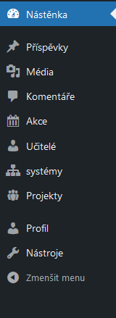
Druhy příspěvků
K dispozici je několik druhů příspěvků a každý z nich má svůj účel
Obyčejný příspěvek
Akce
Učitel/pedagog
Systémy/platformy
Školní projekty

Slide 7
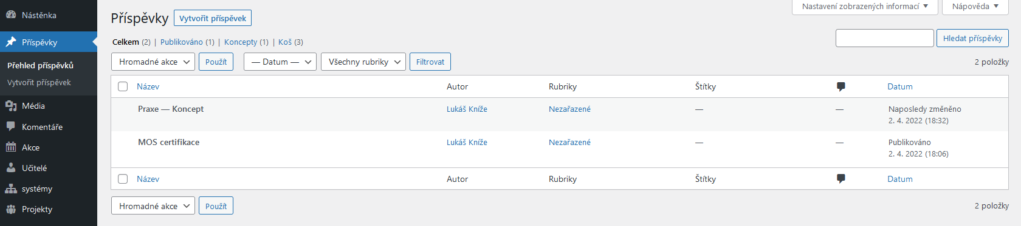
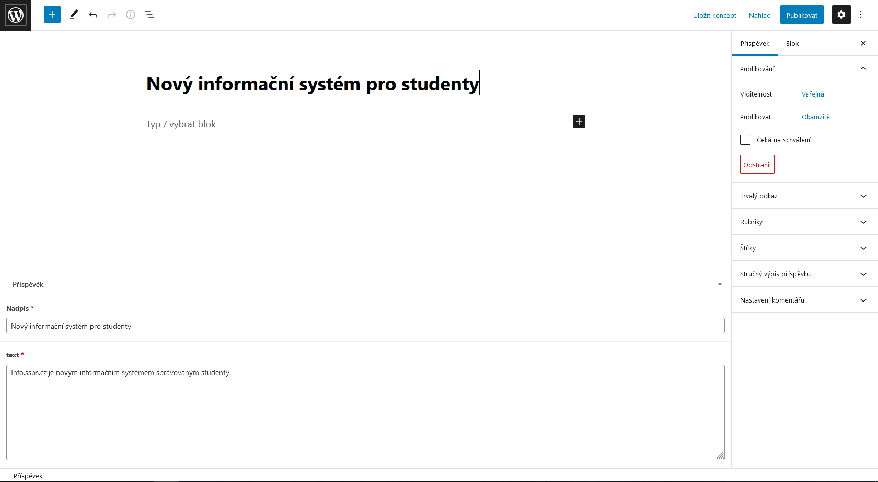
Obyčejný příspevek
Obyčejný příspěvek slouží k napsání jednoduchých článků na různá témata týkajících se průběhu školního roku.
Typickým příkladem jsou různé administrační věci (například jak si zařídit potvrzení o studiu), nebo informace o VOPech atd.
Vytvoření nového příspěvku
Nadpis, ovlivňuje odkaz. Toto pole je povinné
Nadpis. Toto pole je povinné
Samotný text. Toto pole je povinné

Slide 8
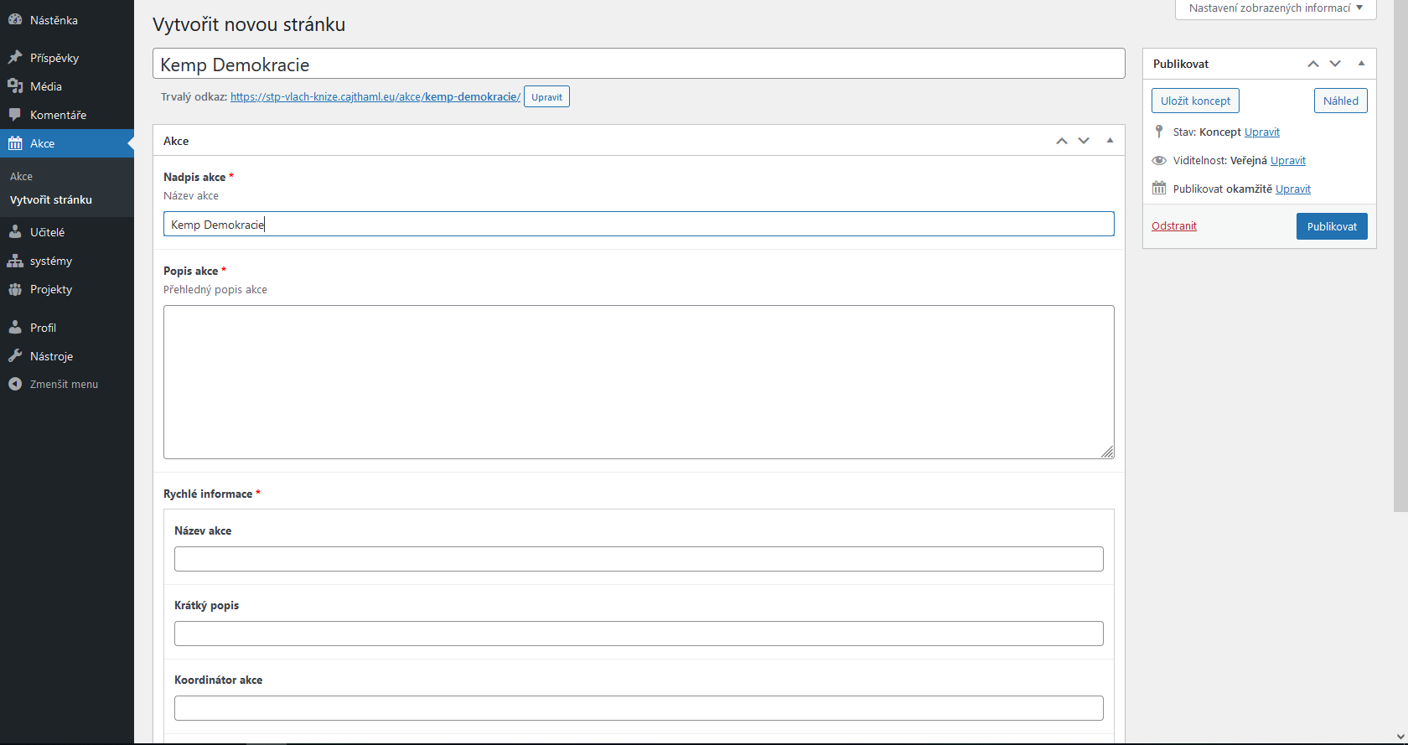
Akce
Slouží k tvorbě informací o akcích a událostech.
Nadpis, ovlivňuje odkaz. Toto pole je povinné

Slide 9
Další typy příspěvků
Učitelé – zde je možnost přidat nového učitele/pedagoga
Systémy – zde jsou systémy a platformy školy (Bakaláři, MS Teams…)
Projekty – zde je možné propagovat projekty na škole (ne STP a maturitní, ale celoškolní)

Slide 10
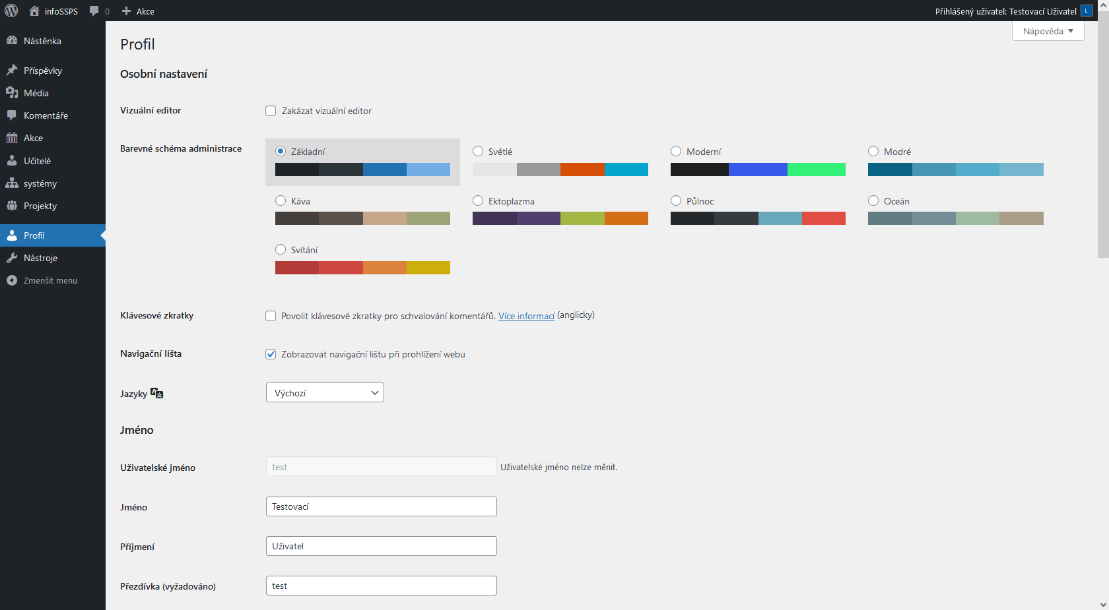
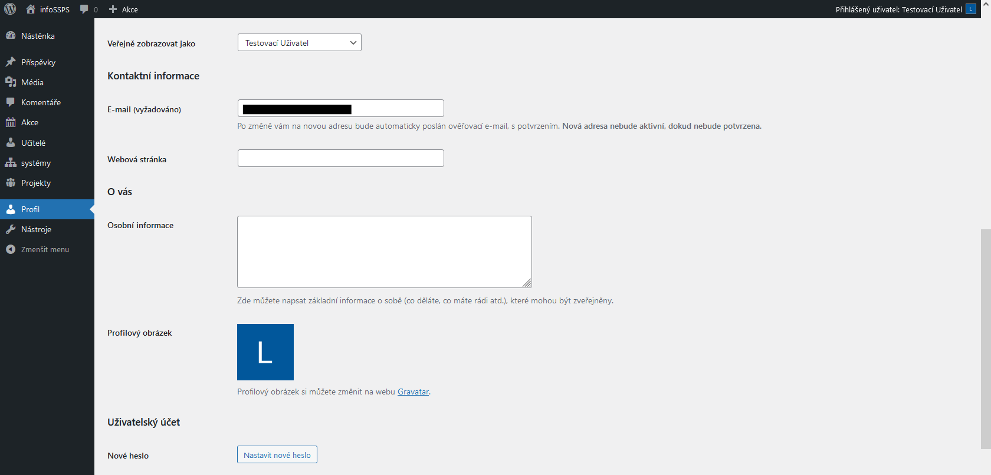
Změna údajů a hesla
Na záložce profil si můžete změnit údaje a heslo
Změna údajů
Změna emailu
Změna hesla

Slide 11
V případě dalších dotazů kontaktujte administrátory webu.

